Slide 1

温馨提示：此PPT无法单独使用
第八讲 离散数据分析
选择困难症的曲线救国
耿瑞霞（嘎嘎）
清华大学公共管理学院
清华大学学生学习与发展指导中心 清华大学公共管理学院党委研究生工作组
Notes:
当前页面由口袋动画“MonkeyText”特效功能，一键生成。 更多动画特效、福利、资源，请搜索、关注访问口袋动画.
官网主页：www.papocket.com

Slide 2


清华大学学生学习与发展指导中心
乐学
清华大学公共管理学院党委研究生工作组
公管声音
Notes:
“清华定量俱乐部”是由清华大学学生学习与发展指导中心与清华大学公共管理学院党委研究生工作组共同发起，旨在帮助同学们提高定量研究操作水平，为清华师生搭建定量研究方法学习交流平台。未来，定量俱乐部的其他课程和活动预告都会在“乐学” 以及“公管声音”推出，欢迎大家关注！

Slide 3
适合什么人群
0基础：跟我走
妥妥的
半瓶子晃荡：
请问Logit能用R^2看拟合优度吗？
请问回归系数有意义吗？怎么解释？
加入IV系数变大还是变小？
使用交互项出现多重共线怎么办？
调节效应、中介效应、交互效应一样吗？
OR和RR区别是？
高手
在下献丑了多多指教
Notes:
当前页面由口袋动画“MonkeyText”特效功能，一键生成。 更多动画特效、福利、资源，请搜索、关注访问口袋动画.
官网主页：www.papocket.com

Slide 4
2小时你能get到什么？
1.
Why——为啥离了离散模型你的学术生涯就到头了
2.
What——离散什么鬼？
3.
Difference
probit和logit的世纪之争
概率、几率、对数几率、几率比
交互效应
4.
How——打开logit的正确姿势
5.画图彩蛋
Ps.3月底某天专门讲画图变形记
Notes:
当前页面由口袋动画“MonkeyText”特效功能，一键生成。 更多动画特效、福利、资源，请搜索、关注访问口袋动画.
官网主页：www.papocket.com

Slide 5

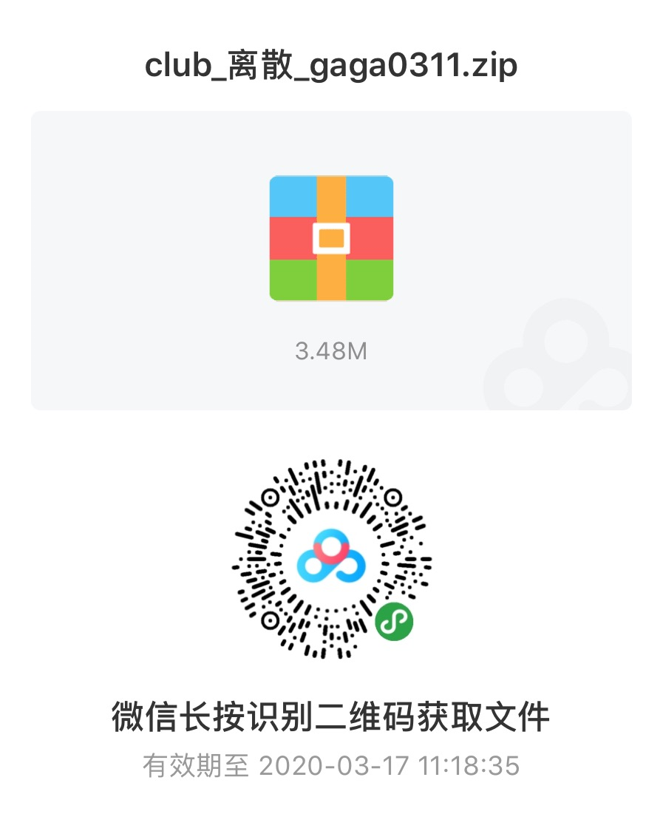
课程资料
嘎子

Slide 6
Hamlet’s choice: To be or not to be?
你跟梦寐以求的女神or男神牵手的几率多大？
你们队吃鸡赢面的概率有多大？
这个阶段是推塔还是打龙更能一举拿下水晶塔？
硕士毕业后是去职场给老板搬砖还是申博换个地方搬砖
还是自己索性做CEO
赢取白富美
走向人生巅峰？
Notes:
当前页面由口袋动画“MonkeyText”特效功能，一键生成。 更多动画特效、福利、资源，请搜索、关注访问口袋动画.
官网主页：www.papocket.com

Slide 7
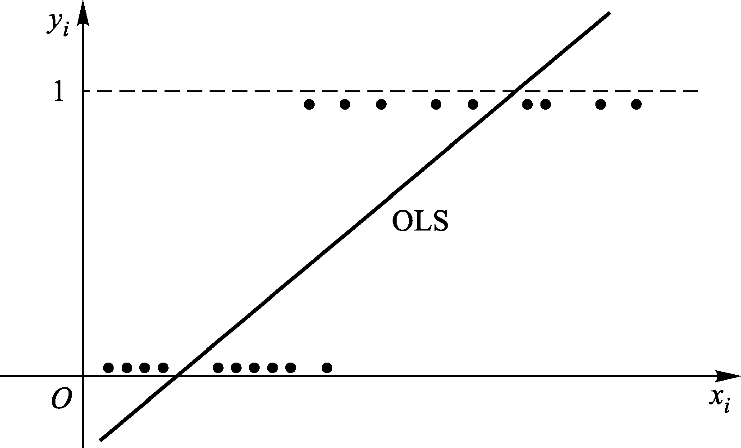
1. Why——为啥离了离散模型你的学术生涯就到头了
Notes:
当前页面由口袋动画“MonkeyText”特效功能，一键生成。 更多动画特效、福利、资源，请搜索、关注访问口袋动画.
官网主页：www.papocket.com

Slide 8
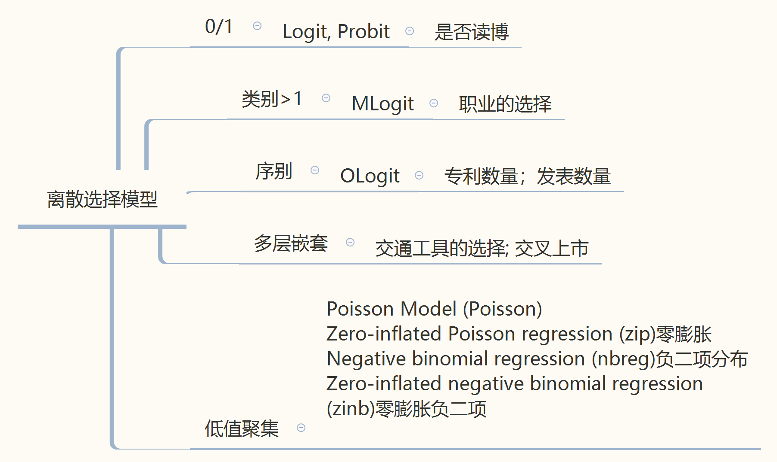
what离散？

Slide 9
what logit？
clear
set obs 10000
egen p = seq(), from(0)
replace p = p/10000
gen lngazi = ln(p/(1-p))
scatter p lngazi

Slide 10
啥？逻辑斯蒂？
logistics
regression/
logit
阿耨多罗三藐三菩提——音译（鸠摩罗什）
无上正等正觉
log
of
it
Notes:
当前页面由口袋动画“MonkeyText”特效功能，一键生成。 更多动画特效、福利、资源，请搜索、关注访问口袋动画.
官网主页：www.papocket.com

Slide 11
二值选择模型的设定
假设个体只有两种选择
比如
y
=
1(表白)
或y
=
0
(不表白)。
是否表白
取决于盛世美颜？毕业后的预期收入？车子？房子？票子？三观一致？
……
假设这些解释变量都包括在向量
x
中。
Notes:
当前页面由口袋动画“MonkeyText”特效功能，一键生成。 更多动画特效、福利、资源，请搜索、关注访问口袋动画.
官网主页：www.papocket.com

Slide 12
Logit和probit区别1： 分布函数不同
如果连接函数 F ( x, β ) 为“逻辑分布”
(logistic distribution)的累积分布函数，则
exp( x′β )
P( y = 1| x) = F ( x, β ) = Λ( x′β ) ≡
1 + exp( x′β )
此模型称为“Logit”

Slide 13
Probit
Luce（1959）
如果连接函数 F ( x, β )为标准正态的累积分 布函数，则
′
∫
x
P( y = 1| x) =
F ( x, β ) = Φ( x β ) ≡
φ(t) dt
−∞
此模型称为“Probit”
Notes:
当前页面由口袋动画“MonkeyText”特效功能，一键生成。 更多动画特效、福利、资源，请搜索、关注访问口袋动画.
官网主页：www.papocket.com

Slide 14
Logit和probit区别2： 系数解释不同
Logit
X对ln(p/1-p)
Probit
x对累积标准正态分布函数的逆作用
Notes:
当前页面由口袋动画“MonkeyText”特效功能，一键生成。 更多动画特效、福利、资源，请搜索、关注访问口袋动画.
官网主页：www.papocket.com

Slide 15
Probit vs. Logit， 你pick哪位小姐姐？
logit=probit*1.814左右
计算方便
更易解释
Logit模型的系数估计值更易从经济上解释。
Notes:
当前页面由口袋动画“MonkeyText”特效功能，一键生成。 更多动画特效、福利、资源，请搜索、关注访问口袋动画.
官网主页：www.papocket.com

Slide 16
区分：概率、几率、对数几率、几率比
在瑞德西韦临床试验中
概率：P（存活概率）
几率：P/1-p（odds
relative
risk(RR)）
问几率=2什么意思？
对数几率：ln(p/1-p)——半弹性
求出系数是0.17怎么解释？
问：X增加1单位
引起对数几率增长多少？
引起几率增长多少？
几率比：p/1-p
/
q/1-q
系数如何解释？
Notes:
当前页面由口袋动画“MonkeyText”特效功能，一键生成。 更多动画特效、福利、资源，请搜索、关注访问口袋动画.
官网主页：www.papocket.com

Slide 17
交互效应
E( y | x) = Φ(β₁x₁ + β₂ x₂ + β₁₂ x₁x₂ ) = Φ(⋅)
2
∂ Φ(⋅)
′
Φ′′ ⋅
= β Φ ( )
+ (β + β₁₂ x₂ )(β + β
( )
1 2 12 ^{x}1⁾
∂x₁∂x₂
12
交互效应的符号与显著性与 β^{ˆ}
的符号与显
12
著性没有必然联系

Slide 18
交互效应
真传一句话
交互效应或交叉效应是偏导数
看小姐姐给你画图
Notes:
当前页面由口袋动画“MonkeyText”特效功能，一键生成。 更多动画特效、福利、资源，请搜索、关注访问口袋动画.
官网主页：www.papocket.com

Slide 19

交互项的作用
调节效应
联动效应
拮抗效应和协同效应
机制解释
异质性分析
Notes:
当前页面由口袋动画“MonkeyText”特效功能，一键生成。 更多动画特效、福利、资源，请搜索、关注访问口袋动画.
官网主页：www.papocket.com

Slide 20


Slide 21
交互性到底怎么用
连续变量*连续
联动效应/协同效应/拮抗效应
连续*虚拟
异质性
分组检验
虚拟*虚拟
DID
问：调节效应、中介效应、交互效应一样吗？
Notes:
当前页面由口袋动画“MonkeyText”特效功能，一键生成。 更多动画特效、福利、资源，请搜索、关注访问口袋动画.
官网主页：www.papocket.com

Slide 22

新冠肺炎和流感下美国老年人决策
研究问题：疫情当下
在美国政府无作为时
美国老年人是否购买私人医疗保险
因变量：是否购买私人医疗保险
自变量：linc
(家庭收入的对数)
hstatusg
(自我评估的健康状况虚拟变量)
adl
(日常生活中受限活动数目
number
of
limitations
on
activities
of
daily
living)
chronic
(慢性病数目)
age
(年龄)
age2(年龄平方)
female
(是否女性)
educyear
(教育年限)
married
(是否结婚)
hisp
(是否拉丁裔)
white
(是否白人)
数据来源：美国人口普查局www.cencus.gov
Notes:
当前页面由口袋动画“MonkeyText”特效功能，一键生成。 更多动画特效、福利、资源，请搜索、关注访问口袋动画.
官网主页：www.papocket.com

Slide 23
总结：离散模型四板斧SOP

Slide 24
……
此处是羞羞的分割线……
所有模型见code详解
PPT不做重复活儿
Notes:
当前页面由口袋动画“MonkeyText”特效功能，一键生成。 更多动画特效、福利、资源，请搜索、关注访问口袋动画.
官网主页：www.papocket.com

Slide 25
内生性来源？
单击此处添加副标题
内生
遗漏变量？
选择性偏误？
反向因果？
测量误差?

Slide 26

教你一眼审稿就拒
问：加入IV后系数会变大还是变小？
Notes:
当前页面由口袋动画“MonkeyText”特效功能，一键生成。 更多动画特效、福利、资源，请搜索、关注访问口袋动画.
官网主页：www.papocket.com

Slide 27
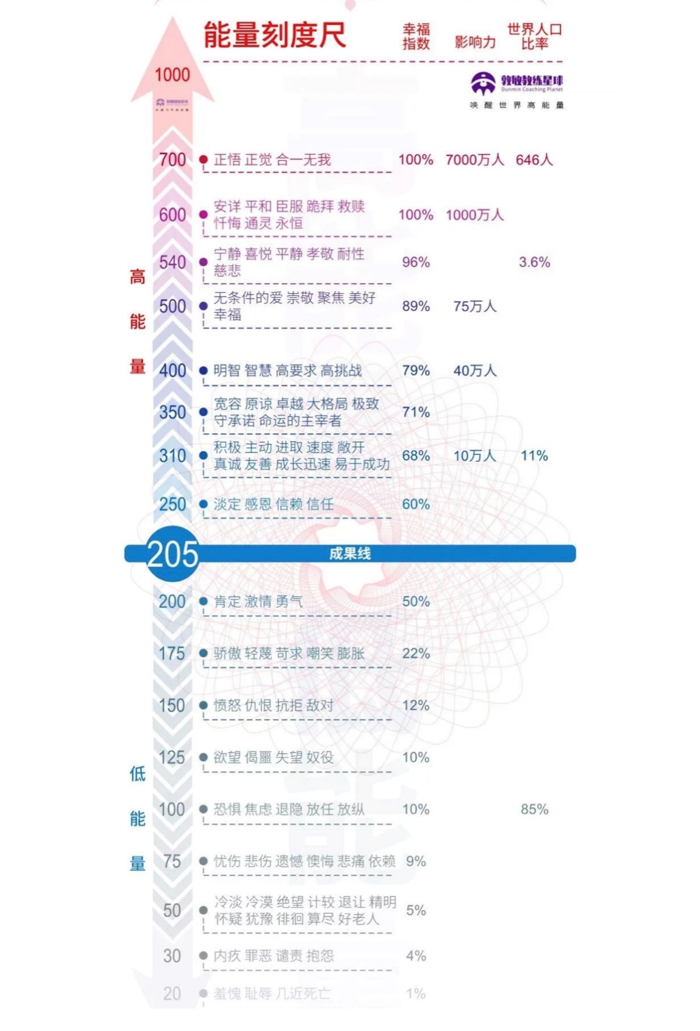
祝福
你在大卫霍金斯能量层级表第几层咩？
Notes:
当前页面由口袋动画“MonkeyText”特效功能，一键生成。 更多动画特效、福利、资源，请搜索、关注访问口袋动画.
官网主页：www.papocket.com

Slide 28
清华大学学生学习与发展指导中心
乐学
清华大学公共管理学院党委研究生工作组
公管声音
Notes:
“清华定量俱乐部”是由清华大学学生学习与发展指导中心与清华大学公共管理学院党委研究生工作组共同发起，旨在提升清华同学们定量操作水平，为清华师生搭建了一个定量研究方法学习交流平台。，后期有关定量俱乐部的其他活动和课程预告都会在乐学以及“公管声音”推出，欢迎大家关注

Slide 29
谢 谢
2020春清华定量俱乐部
清华大学学生学习与发展指导中心
清华大学公共管理学院党委研究生工作组

